Slide 1

Uticaj indeksa na INSERT/UPDATE performanse u MySQL
Stefan Stanimirovic 2172

Slide 2
Uticaj indeksa na INSERT/UPDATE performanse u MySQL-u
Uticaj indeksa na INSERT/UPDATE performanse u MySQL-u
Baze podataka predstavljaju osnovu savremenih informacionih sistema
Performanse baze direktno utiču na brzinu rada aplikacija
Indeksi ubrzavaju pretragu i pristup podacima

Slide 3
Osnove relacionih baza podataka i MySQL-a
MySQL podržava više storage engine-a za upravljanje podacima
Najčešće korišćeni su InnoDB i MyISAM
InnoDB je podrazumevani engine u modernim verzijama MySQL-a
MyISAM je optimizovan za brzo čitanje podataka

Slide 4
Indeksi u MySQL-u
Bez indeksa MySQL radi full table scan (pregled svih redova)
Sa indeksom se koristi posebna struktura za brže pronalaženje podataka
Indeksi se najčešće koriste za SELECT upite i WHERE uslove
Tipovi indeksa: PRIMARY KEY, UNIQUE, INDEX, COMPOSITE, FULLTEXT
Najčešće se koriste B-Tree strukture, dok se Hash koristi ređe
Previše indeksa može negativno uticati na performanse sistema

Slide 5
INSERT i UPDATE operacije u MySQL-u
Svaka INSERT/UPDATE operacija mora da ažurira i indekse
Veći broj indeksa = veće opterećenje pri upisu podataka
Na performanse utiču broj indeksa, veličina tabele i storage engine
Zaključavanje može dodatno usporiti paralelne operacije

Slide 6
Uticaj indeksa na INSERT/UPDATE performans
Indeksi ubrzavaju SELECT upite, ali usporavaju INSERT i UPDATE operacije
UPDATE je posebno spor ako menja indeksirane kolone
Održavanje indeksa uključuje B-Tree ažuriranje i dodatne I/O operacije
Tabele bez indeksa imaju brži upis, ali sporije pretrage
Ključ je balans između brzine čitanja i upisa podataka

Slide 7
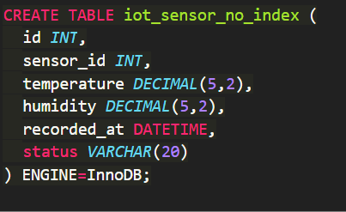
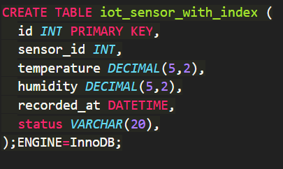
Eksperimentalni deo
Struktura baze i testnih tabela
Definicija entiteta
Test podaci
Kreiranje indeksa
Test scenariji
Testiranje INSERT performansi
Testiranje UPDATE performansi
Metodologija

Slide 8
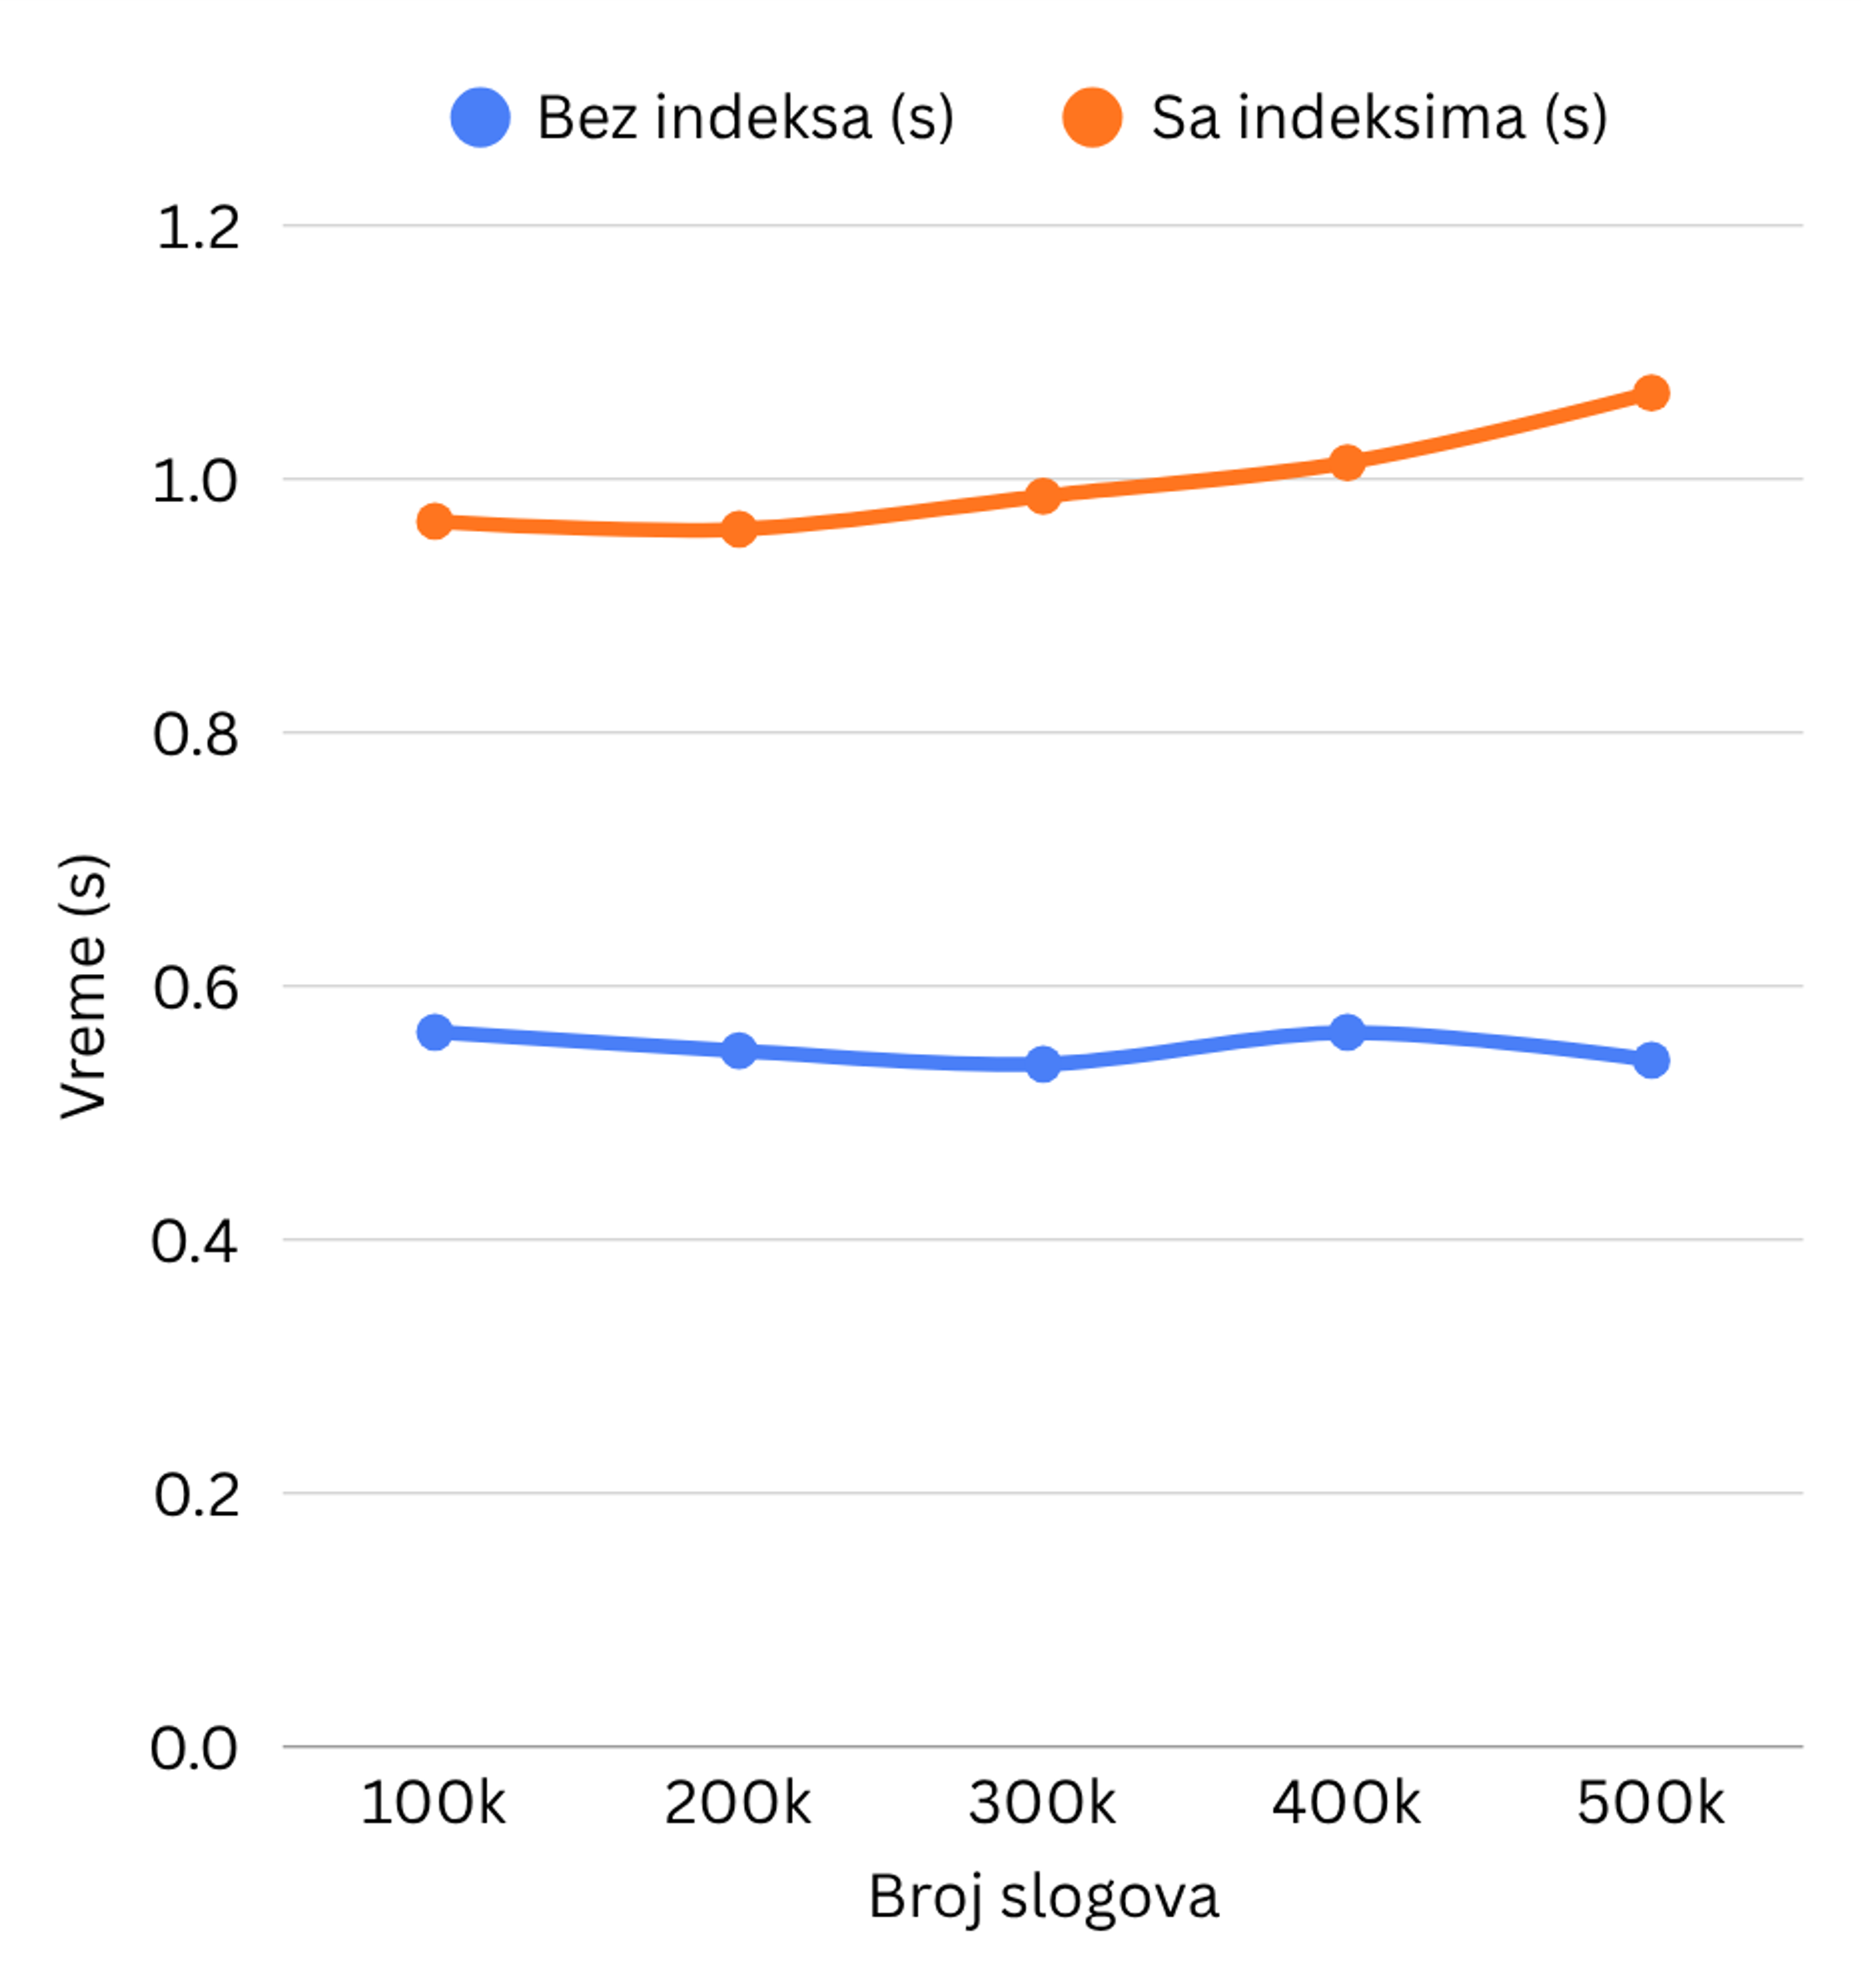
Rezultati INSERT operacije
Broj slogova | Bez indeksa (s) | Sa indeksima (s) | Razlika (%)
100k | 0.5637 | 0.9668 | +71.5
200k | 0.5490 | 0.9604 | +74.9
300k | 0.5385 | 0.9865 | +83.2
400k | 0.5636 | 1.0130 | +79.7
500k | 0.5415 | 1.0679 | +97.2
Tabela 1: Uporedni prikaz INSERT performansi (Bulk)

Slide 9
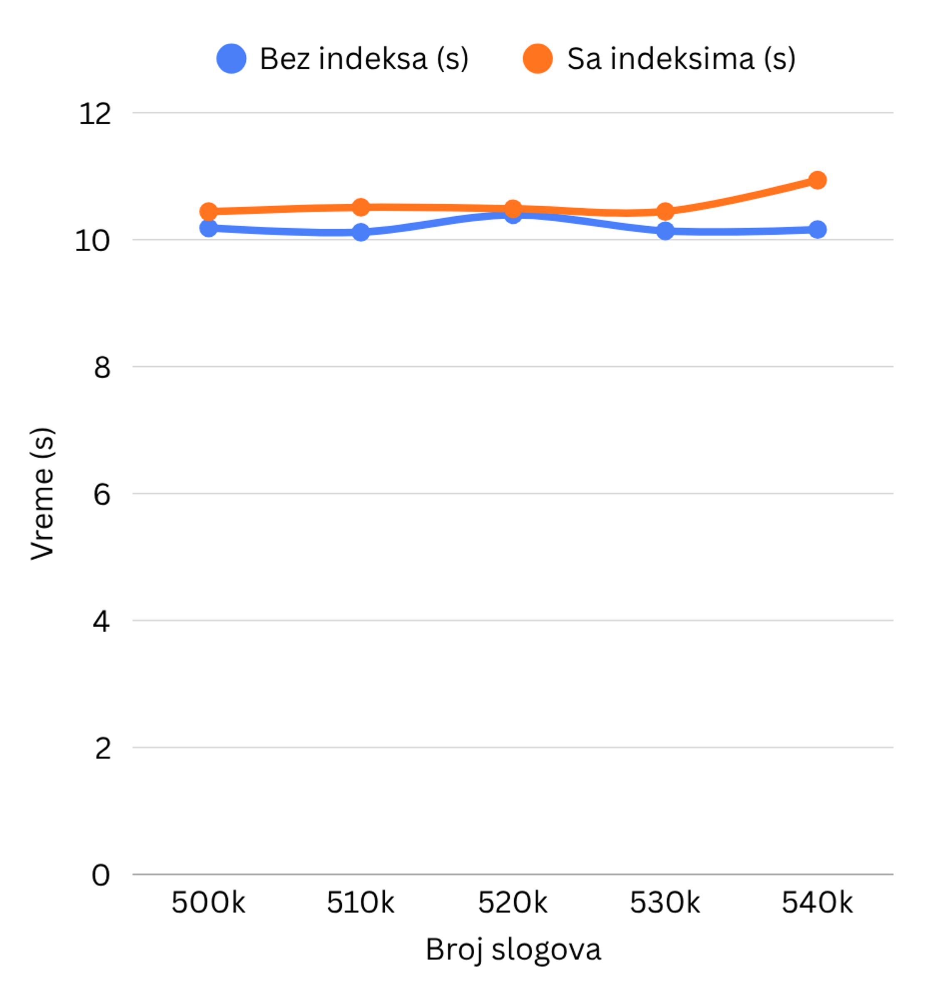
Rezultati INSERT operacije
Broj slogova | Bez indeksa (s) | Sa indeksima (s) | Razlika (%)
500k | 10.1849 | 10.4416 | +2.5
510k | 10.1175 | 10.5099 | +3.9
520k | 10.3914 | 10.4883 | +0.9
530k | 10.1388 | 10.4451 | +3.0
540k | 10.1593 | 10.9377 | +7.7
Tabela 2: Uporedni prikaz INSERT performansi (Single)

Slide 10
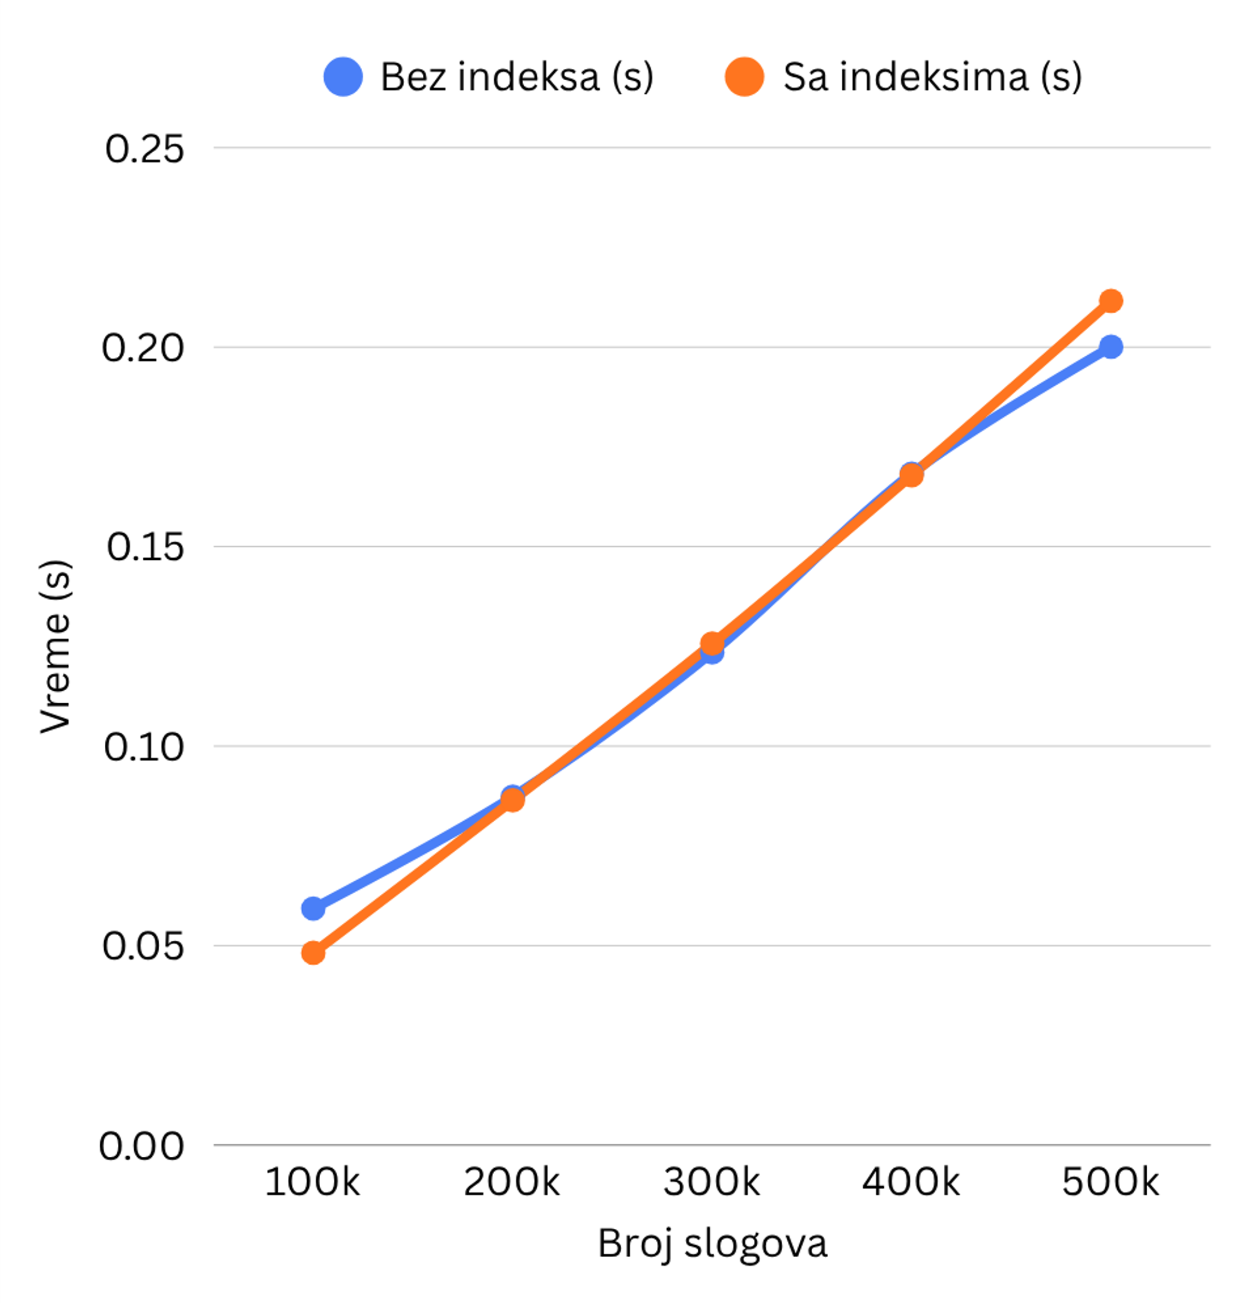
Rezultati UPDATE operacije
Broj slogova | Bez indeksa (s) | Sa indeksima (s) | Razlika (%)
100k | 0.0593 | 0.0482 | -18.7
200k | 0.0873 | 0.0864 | -1.0
300k | 0.1235 | 0.1257 | +1.8
400k | 0.1683 | 0.1679 | -0.2
500k | 0.2001 | 0.2116 | +5.7
Tabela 3: Uporedni prikaz UPDATE performansi (Bulk)

Slide 11
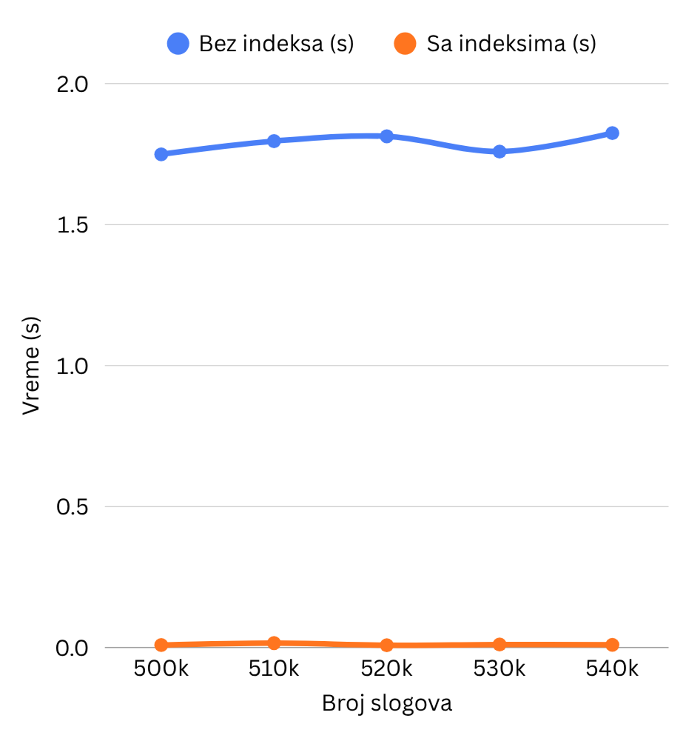
Rezultati UPDATE operacije
Broj slogova | Bez indeksa (s) | Sa indeksima (s) | Razlika (%)
500k | 1.7494 | 0.0089 | -99.5
510k | 1.7961 | 0.0159 | -99.1
520k | 1.8131 | 0.0084 | -99.5
530k | 1.7592 | 0.0109 | -99.4
540k | 1.8246 | 0.0098 | -99.4
Tabela 4: Uporedni prikaz UPDATE performansi (Single)

Slide 12
Analiza rezultata
Analiza INSERT operacija
Analiza UPDATE oparacija
Zaključak ekspreimenta

Slide 13
Preporuke za optimizaciju
Koristiti indekse za WHERE, JOIN, ORDER BY i UNIQUE kolone
Izbegavati previše indeksa na tabelama sa čestim upisom
Optimizacija INSERT: batch unos i manje indeksa
Optimizacija UPDATE: ne menjati indeksirane kolone, precizni WHERE uslovi
Koristiti EXPLAIN i redovno uklanjati nepotrebne indekse
InnoDB je standard za većinu slučajeva

Slide 14
Zaključak
Indeksi ubrzavaju čitanje, ali usporavaju upis i izmene
Uzrok: stalno održavanje B-Tree struktura
Ključni balans: READ vs WRITE performanse
Više indeksa = sporiji INSERT/UPDATE
UPDATE posebno osetljiv na indeksirane kolone
Zaključak: indeksi su korisni, ali samo ako su pažljivo odabrani

